Slide 1
Мастер-класс
«Стрекоза» в технике модульного оригами для детей старшего дошкольного возраста
Подготовил воспитатель
средней группы № 2
Михайлова А.Н.
В работе использованы
материалы Надежды Ковальчук,
воспитателя
МБДОУ «Излучинский ДСКВ "Сказка"

Slide 2
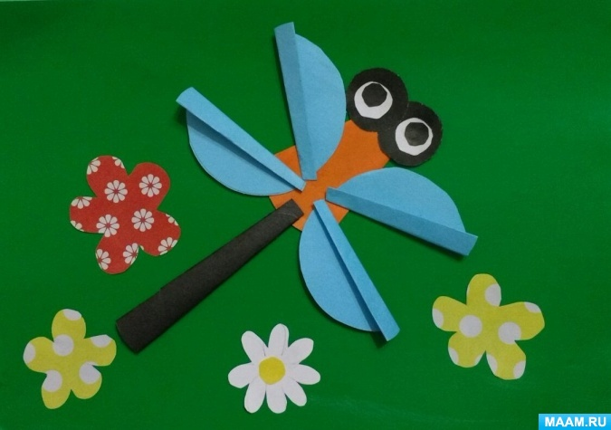
Ах, какая стрекоза!
Только крылья да глаза!
В воздухе трепещет
И на солнце блещет.
Над моею головой
Попорхала миг-другой
Нос чуть не задела.
В небо улетела.
Я хотел её позвать:
Прилетай ко мне опять!
Ведь такая красота!
Но, нужна ей высота.
Н. Губская

Slide 3
Цель: изготовление стрекозы в технике модульного оригами.
Задачи:
Обучить детей и познакомить родителей с поэтапным изготовлением стрекозы. Продолжить знакомство с искусством конструирования из бумаги - оригами.
Развивать внимание, память, мышление, мелкую моторику пальцев рук, пространственное мышление, творческие и логические способности.
Воспитывать у детей трудолюбие, аккуратность, усидчивость, терпение в процессе продуктивно-творческой деятельности.

Slide 4
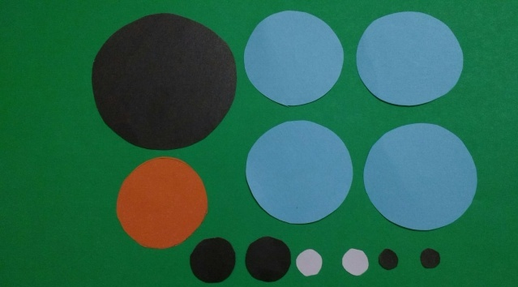
Материалы:
оранжевый круг - диаметром 4 см (тело стрекозы);
четыре голубых круга - диаметром 5 см (крылья);
черный круг - диаметром 7см (хвост);
четыре черных круга - диаметром 2 см (2 шт.) и 0,5 см
(2 шт.); два белых круга - диаметром 1 см.

Slide 5
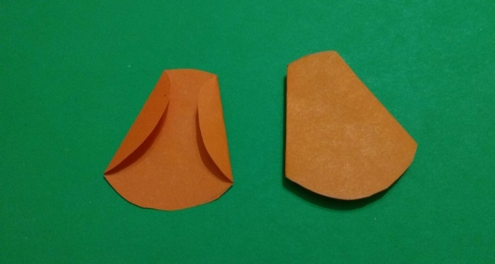
Этапы выполнения работы:
Края оранжевого круга диаметром 4 см загни с двух сторон

Slide 6
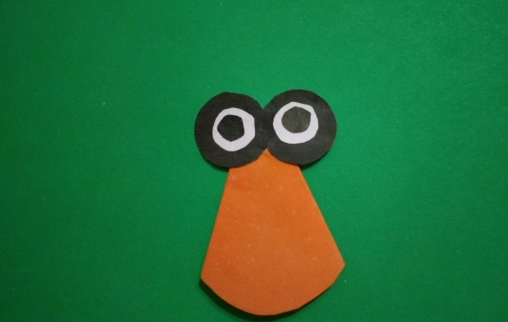
Этапы выполнения работы:
Делаем глаза стрекозы:
на черные круги диаметром 2 см наклеиваем белые диаметром 1 см; потом на белые – черные диаметром 0,5 см. Приклеиваем глаза к телу стрекозы.

Slide 7
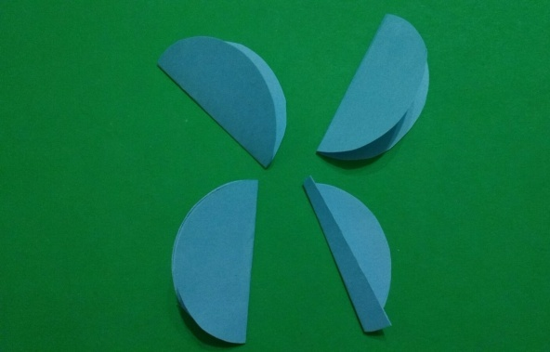
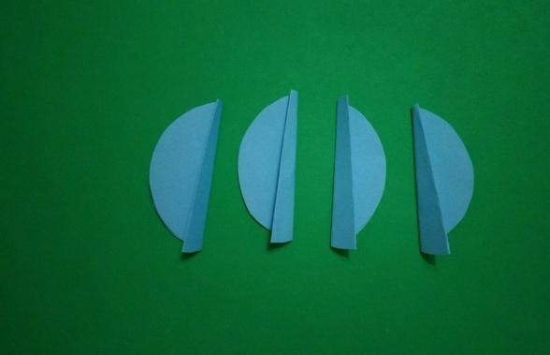
Этапы выполнения работы:
Четыре голубых круга
диаметром 5 см сложи пополам, а затем половинку круга загни так, чтобы получилась фигура с одного конца уже, а с другого шире. Это будут крылья.

Slide 8
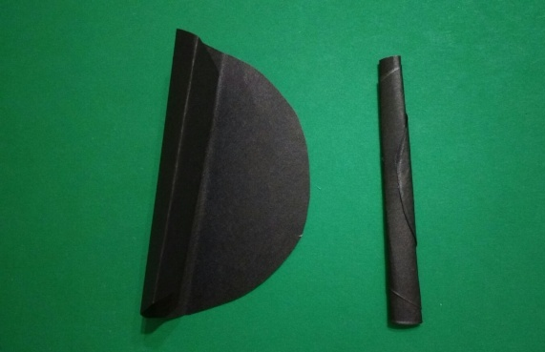
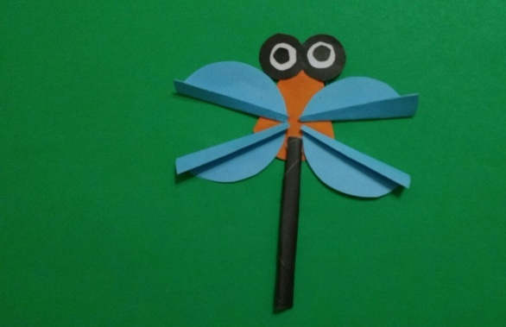
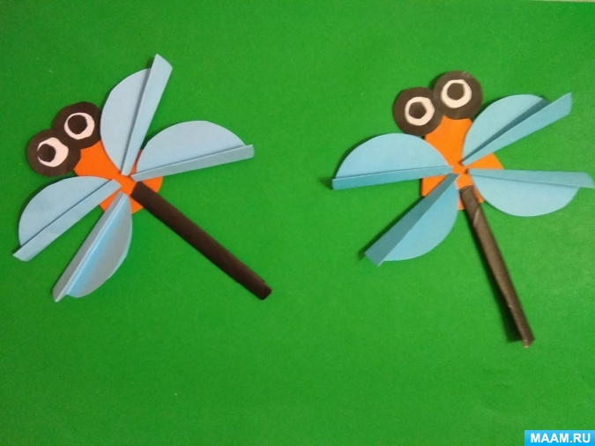
Этапы выполнения работы:
Черный круг
диаметром 7 см сверни в трубочку, проклей ее по краю, чтобы не развернулась. Приклей крылья и получившийся хвост к телу стрекозы. Твоя красивая стрекоза готова.

